Slide 1
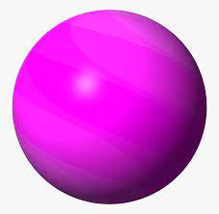
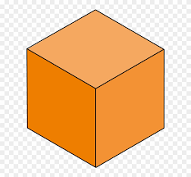
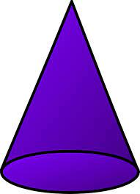
2-D Shapes and 3D Shapes
Practice naming these shapes with your child. (Practique nombrar estas formas con su hijo. )
circle/ circulo
square/cuadrado
sphere/esfera
cube/cubo
triangle/triangulo
rectangle/rectangulo
cone/cono
cylinder/cilindro
hexagon/hexagono

